Slide 1
Sqlmap 视频课程
Sqlmap枚举信息

Slide 2
课程内容
1. Sqlmap枚举schema信息
3. Sqlmap获取数据信息
2. Sqlmap检索数据表数量
4. Sqlmap设置条件获取信息

Slide 3
Sqlmap枚举schema信息
01

Slide 4
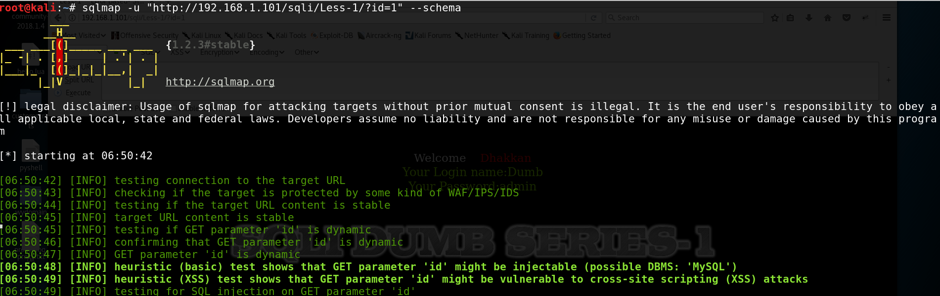
Sqlmap枚举schema信息
用户可以使用此开关--schema检索DBMS模式。模式列表将包含所有数据库、表和列，以及它们各自的类型。与--exclude-sysdb结合使用时，只会检索和显示包含非系统数据库的模式的一部分。
python sqlmap.py -u "http://192.168.48.130/sqlmap/mysql/get_int.php?id=1" --schema--batch --exclude-sysdbs

Slide 5
Sqlmap检索数据表数量
02

Slide 6
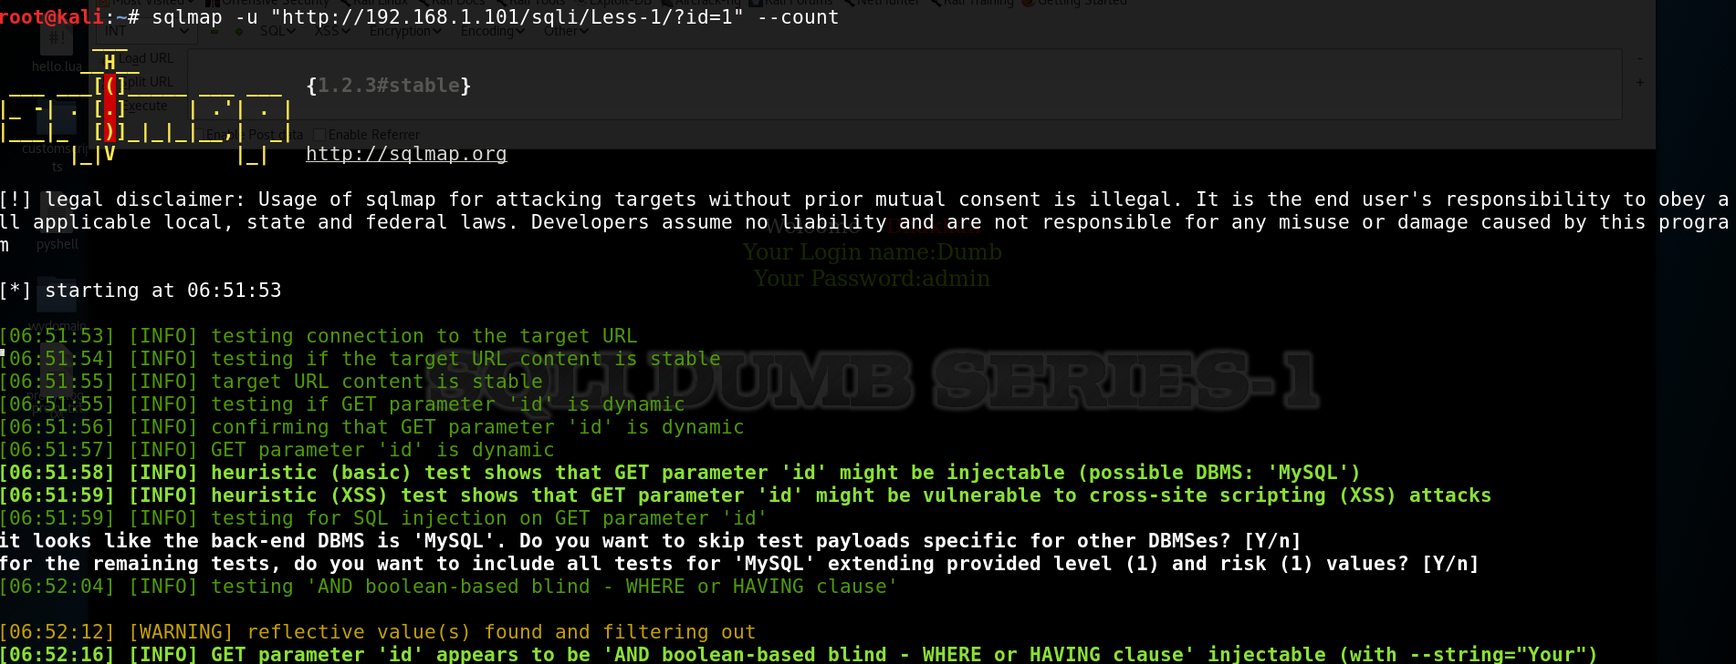
Sqlmap检索数据表数量
如果用户只想知道表中的条目数，则可以使用此开关。
--count
python sqlmap.py -u "http://192.168.21.129/sqlmap/mssql/iis/get_int.asp?id=1" --count -D testdb

Slide 7
Sqlmap获取数据信息
03

Slide 8
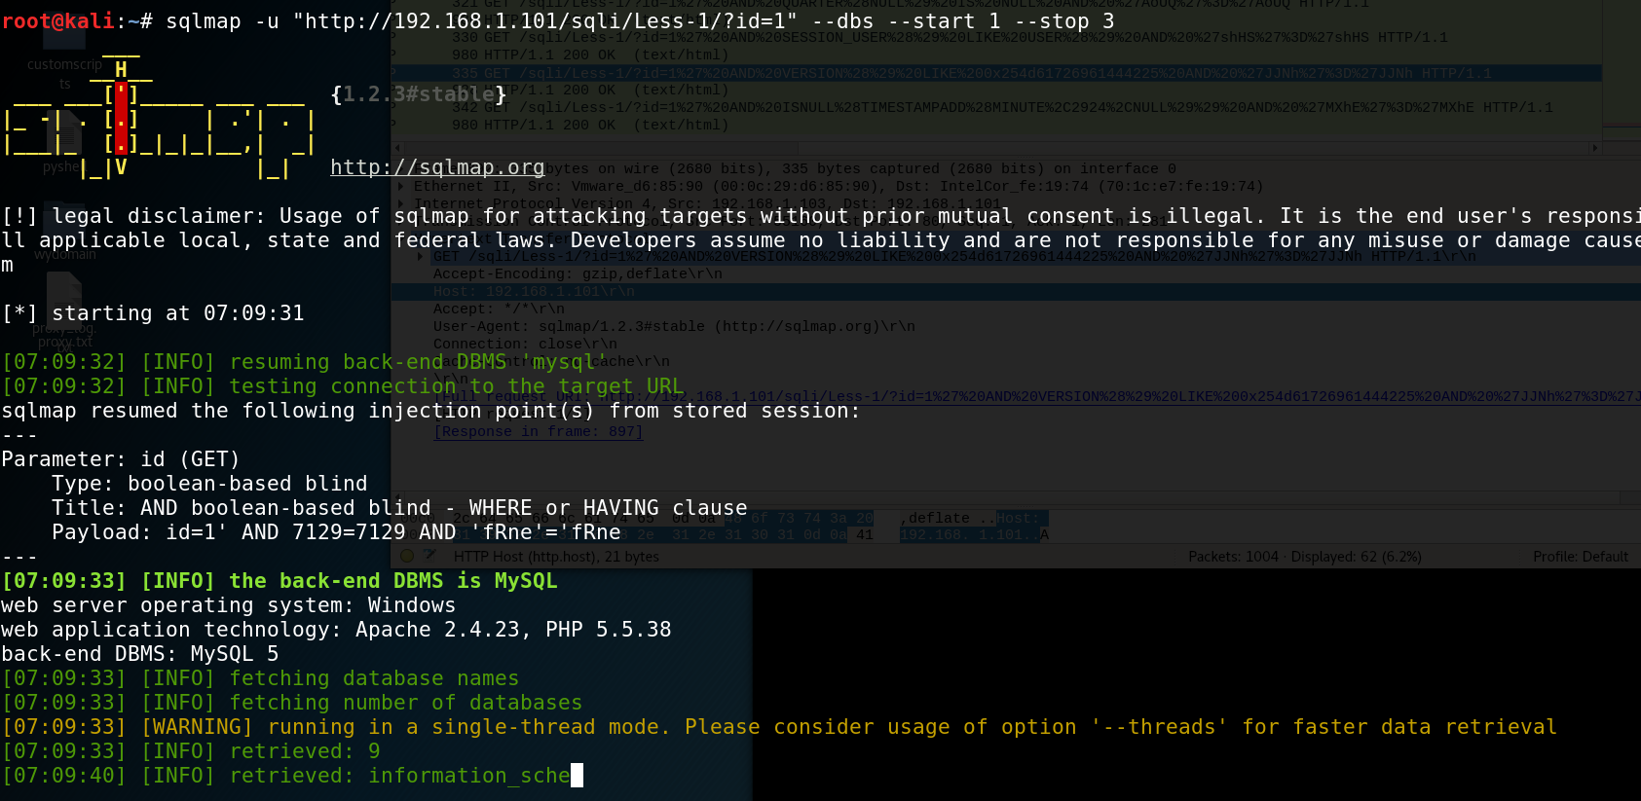
Sqlmap获取数据信息
--start, --stop, --first, --last
--start 1 --stop3 获取第二张到第三张表的名字
--stop 1 获取第一张表的名字
--first 3 --last 5 获取从第三出发到第五个字符

Slide 9
Sqlmap设置条件获取信息
04

Slide 10
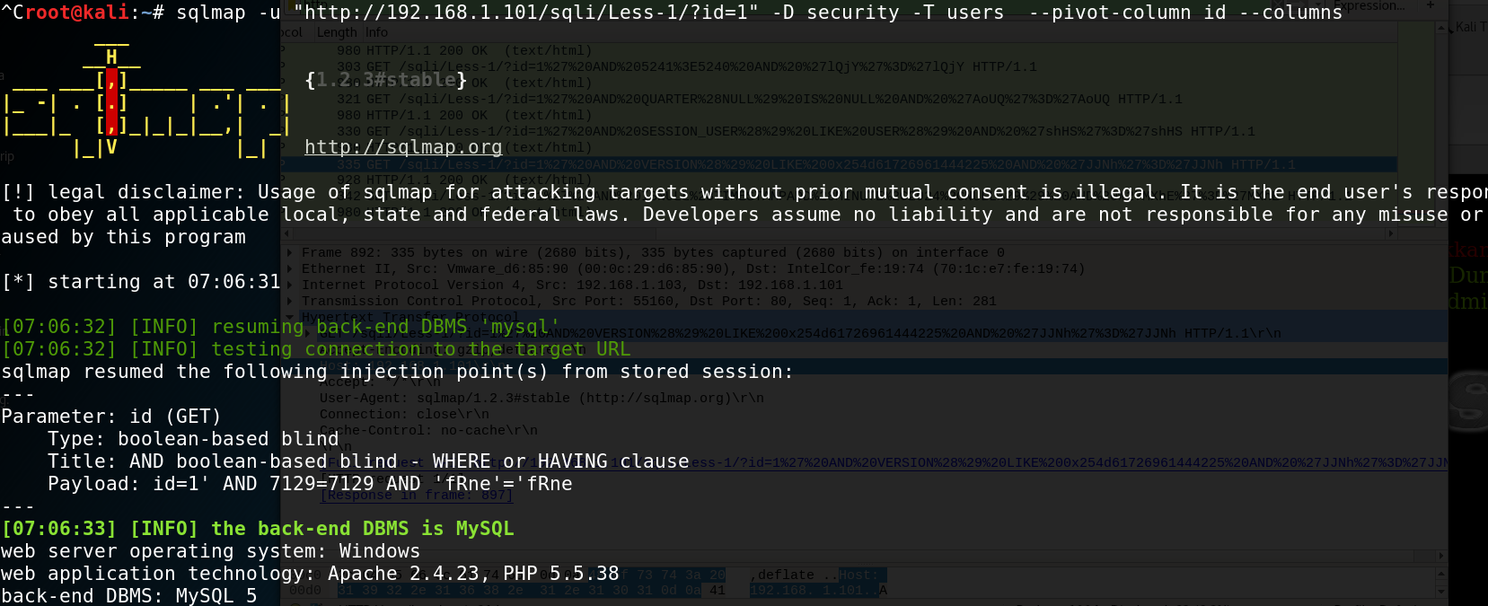
Sqlmap设置条件获取信息
--pivot-column=id 设置独一无二的列
--where=“id>3” 设置条件

Slide 11
总结
1. Sqlmap枚举schema信息
3. Sqlmap获取数据信息
2. Sqlmap检索数据表数量
4. Sqlmap设置条件获取信息

Slide 12
谢谢
欢迎关注 后续课程

